Slide 1
Язык PHP Веб-сервера Nginx, Apache

Slide 2
Разработка проектов на PHP требует наличие сервера. Сервер может быть двух видов:
удаленный сервер (хостинг);
локальный сервер.
Удаленный сервер – это сервер, что находится на неком удаленном ПК. Доступ к такому серверу имеете вы и все участники сети Интернет. При публикации сайта на удаленный сервер вы выгружаете его для всеобщего обозрение. Все смогут перейти к вам на сайт. Такая услуга выгрузки зачастую платная и приобретается у разных хостинг провайдеров.

Slide 3
Локальный сервер – это сервер, что устанавливается на ваш компьютер. Такой сервер доступен только вам. Его зачастую используют в целях разработки проекта. Именно такой сервер будем использовать мы в ходе всего курса.
Для его установки нужна специальная программа. Вы можете использовать любую удобную вам. Ниже несколько из них:
Программа MAMP. Удобная и быстрая, но ее работа может быть не точной на ОС Виндовс. Рекомендуем для установки на Мак ОС;
Программа OpenServer. Схожая программа, что идеально работает на ОС Виндовс;
Программа XAMPP. Работает на всех ОС, но имеет немного сложный интерфейс. Рекомендуем к установке на ОС Linux.

Slide 4
PHP не работает сам по себе. Для работы с пользователем он должен быть настроен в связке с веб-сервером, например, Nginx или Apache. Если по-простому, то пользователь отправляет запрос к веб-серверу по протоколу HTTP. Веб-сервер определяет, к какому типу файла было совершено обращение, и, если это файл с расширением .php, то веб-сервер передаёт запрос на обработку интерпретатором языка PHP, скрипт считывается, преобразуется в байт-код, выполняется и возвращает ответ веб-серверу. Веб-сервер передаёт сформированный результат пользователю. Этот результат, как правило, представляет собой динамически сгенерированную HTML-страничку.

Slide 5
Nginx
Nginx — веб-сервер и почтовый прокси-сервер, работающий на Unix-подобных операционных системах (тестировалась сборка и работа на FreeBSD, OpenBSD, Linux, Solaris, macOS, AIX и HP-UX). Начиная с версии 0.7.52 появилась экспериментальная бинарная сборка под Microsoft Windows.
Игорь Сысоев начал разработку в 2002 году. Осенью 2004 года вышел первый публично доступный релиз. С июля 2011 работа над nginx продолжается в рамках компании Nginx.

Slide 6
Nginx позиционируется производителем как простой, быстрый и надёжный сервер, не перегруженный функциями.
Применение nginx целесообразно прежде всего для статических веб-сайтов и как обратного прокси-сервера перед динамическими сайтами

Slide 7
HTTP-сервер
обслуживание неизменяемых запросов, индексных файлов, автоматическое создание списка файлов, кэш дескрипторов открытых файлов
акселерированное проксирование без кэширования, простое распределение нагрузки и отказоустойчивость
поддержка кеширования при акселерированном проксировании и FastCGI
акселерированная поддержка FastCGI и memcached-серверов, простое распределение нагрузки и отказоустойчивость
модульность, фильтры, в том числе сжатие (gzip), byte-ranges (докачка), chunked-ответы, HTTP-аутентификация, SSI-фильтр
несколько подзапросов на одной странице, обрабатываемые в SSI-фильтре через прокси или FastCGI, выполняются параллельно
поддержка SSL
поддержка PSGI, WSGI
экспериментальная поддержка встроенного Perl

Slide 8
В nginx рабочие процессы обслуживают одновременно множество соединений, мультиплексируя их вызовами операционной системы select, epoll (Linux) и kqueue (FreeBSD). Рабочие процессы выполняют цикл обработки событий от дескрипторов. Полученные от клиента данные разбираются с помощью конечного автомата. Разобранный запрос последовательно обрабатывается цепочкой модулей, задаваемой конфигурацией. Ответ клиенту формируется в буферах, которые хранят данные либо в памяти, либо указывают на отрезок файла. Буфера объединяются в цепочки, определяющие последовательность, в которой данные будут переданы клиенту. Если операционная система поддерживает эффективные операции ввода-вывода, такие, как writev и sendfile, то nginx применяет их по возможности.

Slide 9
Apache
Apache HTTP-сервер (является искажённым сокращением от англ. a patchy server; среди русских пользователей общепринято переводное апа́ч) — свободный веб-сервер.
Apache является кроссплатформенным ПО, поддерживает операционные системы Linux, BSD, Mac OS, Microsoft Windows, Novell NetWare, BeOS.
Основными достоинствами Apache считаются надёжность и гибкость конфигурации. Он позволяет подключать внешние модули для предоставления данных, использовать СУБД для аутентификации пользователей, модифицировать сообщения об ошибках и т. д. Поддерживает IPv4.

Slide 10
Система конфигурации Apache основана на текстовых конфигурационных файлах. Имеет три условных уровня конфигурации:
Конфигурация сервера (httpd.conf). Директивы конфигурации сгруппированы в три основных раздела:
директивы, управляющие процессом Apache в целом (глобальное окружение);
директивы, определяющие параметры «главного» сервера, или сервера «по умолчанию», который отвечает на запросы, которые не обрабатываются виртуальными хостами (определяют также установки по умолчанию для всех остальных виртуальных хостов);
установки для виртуальных хостов, позволяющие обрабатывать запросы Web одним-единственным сервером Apache, но направлять по раздельным адресам IP или именам хостов.
Конфигурация виртуального хоста (httpd.conf c версии 2.2, extra/httpd-vhosts.conf).
Конфигурация уровня каталога (.htaccess).
Имеет собственный язык конфигурационных файлов, основанный на блоках директив. Практически все параметры ядра могут быть изменены через конфигурационные файлы, вплоть до управления MPM. Большая часть модулей имеет собственные параметры.
Часть модулей использует в своей работе конфигурационные файлы операционной системы (например /etc/passwd и /etc/hosts).
Помимо этого, параметры могут быть заданы через ключи командной строки.

Slide 11
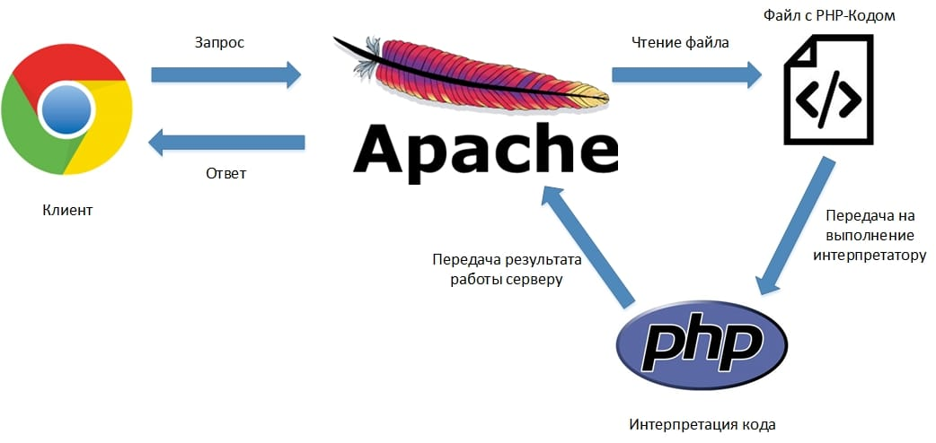

Slide 12
Этот процесс можно значительно ускорить, подключив расширение-акселератор. Оно занимается тем, что кэширует получившийся байт-код, и пока файл остаётся неизменным сразу начинается его выполнение. Начиная с версии PHP 5.6 акселератор OPcache включён в дистрибутив по умолчанию.
Здесь стоит упомянуть, почему PHP так хорош для веб-разработки — он по умолчанию содержит в себе огромное число инструментов для работы с запросами, средства для работы с огромным количеством баз данных, работу с файлами. Всё это активно используется современными сайтами.

Slide 13
Первым делом идём на официальный сайт OpenServer и скачиваем программу. Я рекомендую скачать BASIC-комплектацию, для наших нужд её вполне хватит. Однако можете посмотреть список программ, которые включены в другие пакеты. Возможно, найдёте что-то полезное, будь то какой-нибудь редактор кода или GUI-клиент для СУБД MySQL.
Ссылка на оф. сайт: https://ospanel.io/

Slide 14
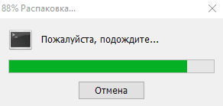
Установка
Запускаем установщик и задаём директорию для установки программы. Установка представляет собой простую распаковку.
После завершения установки окно молча закроется.

Slide 15
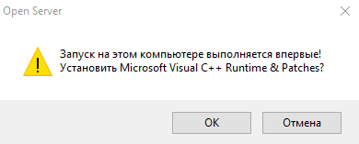
Настройка
Переходим в папку с распакованным ПО: C:\OpenServer. Здесь мы видим файлы для запуска программы OpenServer для разных версий системы и 3 папки:
domains – папка, предназначенная для хранения Ваших сайтов. Внутри неё мы и будем создавать наши проекты, например: myproject.loc;
modules – папка, содержащая в себе исполняемые файлы модулей и необходимые для их работы библиотеки, дополнительные файлы;
userdata – папка, в которой находятся пользовательские данные СУБД, файлы кэша, логи, а также файлы конфигурации модулей.
Запустим один из exe-файлов в корне, в зависимости от разрядности вашей ОС. В моём случае это Open Server x64.exe.
Выбираем язык и соглашаемся с установкой необходимых библиотек:
Перезагружаем компьютер.

Slide 16

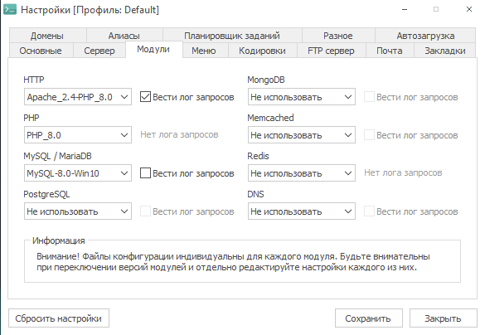
После перезагрузки снова запускаем наш exe`шник. В трее появляется значок с красным флажком.
Жмём по нему правой кнопкой мыши и выбираем пункт “Настройки”. Откроется главное окно программы.
Перейдём во вкладку “Модули” и выберем версию PHP: PHP 8 и версию Apache: Apache-PHP-8.

Slide 17
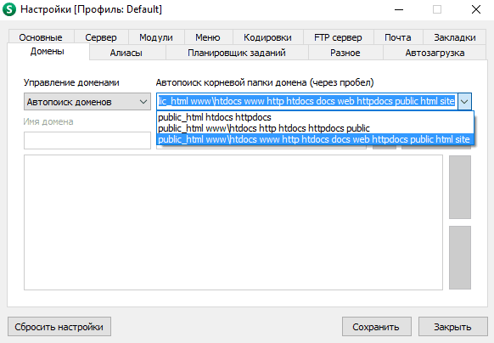
Затем перейдём во вкладку “Домены”, выберем “автопоиск доменов” и в качестве корневой папки домена
выберем пункт с наибольшим числом вариантов. Вы также можете дописать сюда свои варианты.
После чего нажимаем “Сохранить” и закрываем окно настроек.

Slide 18
Hello World
Перейдём в папку “domains” и создадим директорию для нашего проекта. Назовём его “myproject.loc”. Внутри создадим директорию “www”. А внутри неё файл “index.php”. Откроем его и впишем следующий код:
<?php echo ‘Hello world!’;
Теперь можно запустить сервер и проверить работу скрипта.
Если при старте сервера появилась ошибка: Файл C:\Windows\system32\drivers\etc\hosts недоступен для записи - стоит закрыть программу и запустить её от имени администратора.
Флажок в трее должен стать зелёным. Откроем браузер и перейдём по адресу http://myproject.loc/
Если же вместо странички вы увидели 404-ошибку сервера, то скорее всего ваш файл назван не index.php а index.php.txt, при этом .txt не отображается в имени. Тогда нужно включить показ расширений для всех файлов и затем убрать у файла приписку .txt в конце. После этого обновить страничку в браузере и порадоваться результату.

Slide 19
PHPStorm
Установка
Итак, скачиваем программу по ссылке и запускаем установщик. Установка проходит стандартно и как правило не требует никаких дополнительных телодвижений. После установки запускаем программу и открываем созданный нами в прошлом уроке проект. Жмём File->Open и выбираем папку с проектом (C:\OpenServer\domains\myproject.loc). Первым делом нужно задать правильную кодировку для всех файлов в проекте. Для этого идём в File->Settings. Слева в меню разворачиваем пункт Editor, и выбираем вложенный пункт File Encodings. Задаём следующие настройки:
Global Encoding: UTF-8
Project Encoding: UTF-8
Default encoding for properties files: UTF-8

Slide 20
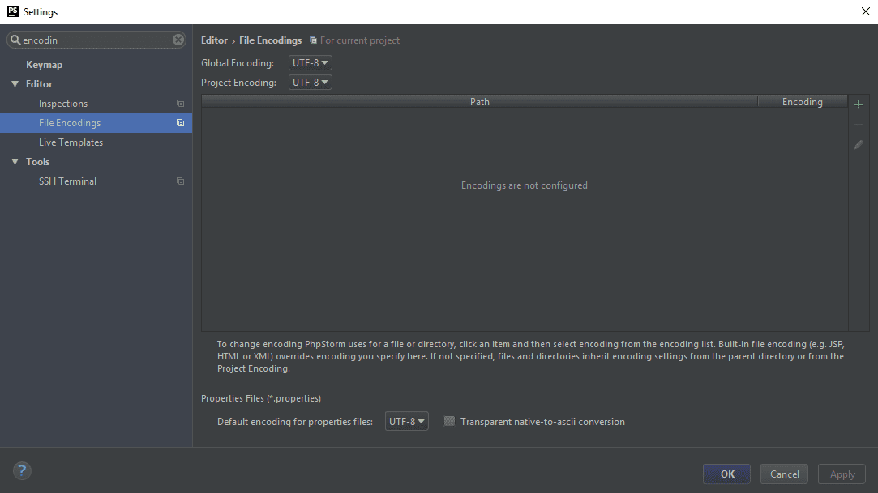

Slide 21
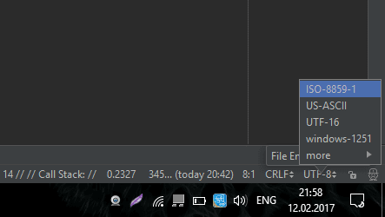
И сохраняем изменения.
Теперь давайте удалим ранее созданные нами файлы, которые сейчас находятся в кодировке Windows-1251. Да, кодировку всегда можно сменить в правом нижнем углу программы, смена производится для текущего открытого файла.

Slide 22
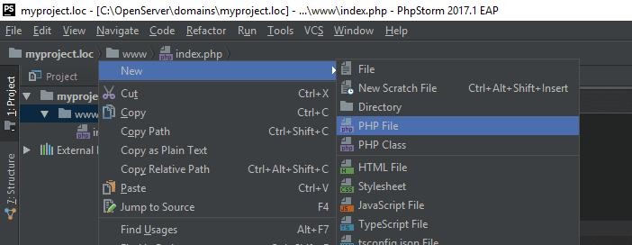
Теперь давайте создадим новый файл в нашем проекте с названием index.php. Для этого слева в структуре проекта щёлкаем правой кнопкой мыши по папке www, выбираем New->PHP File Вводим имя и нажимаем Create.

Slide 23
Выражение в языке PHP
Выражение в языке PHP - это вообще любая строка, число, объект, массив, или что-то ещё, что представлено в явном виде или в виде каких-либо вычислений. Например:
'строка с пробелами’
7
2 + 2
5 / 2
Всё вышеперечисленное является выражениями. При этом выражение должно иметь какое-либо значение. Для примеров выше это, например, строка с текстом, целое число 7, целое число 4 и, наконец, дробное число 2.5.
Как вы понимаете, сами по себе выражения бесполезны, пока они не используются. Вся прелесть PHP в том что он может встраиваться в HTML.

Slide 24
Так вот, PHP может быть встроен прямо в HTML. Давайте отредактируем наш с вами файл index.php. Впишем в него следующий код:
<!DOCTYPE html> <html> <head> <meta charset="UTF-8"> <title>Пример встраивания PHP в HTML</title> </head> <body> <h1>Пример встраивания PHP в HTML</h1> 2 + 2 = <?php echo 2 + 2; ?> </body> </html>

